Slide 1
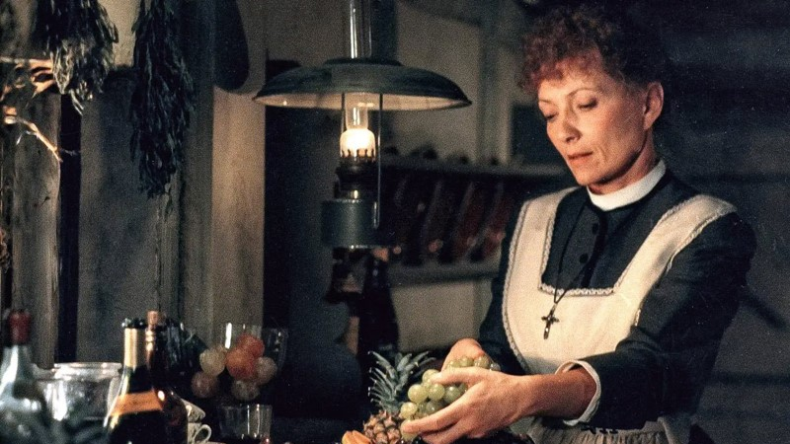
El festín de Babette
Análisis de la película

Slide 2
La oralidad
El objeto libidinal como fuente de amor y conocimiento del Otro.
El acto de Babette restaura la oralidad
Sublimación del goce oral

Slide 3
El banquete como discurso del analista
Babette como el objeto a
La comunidad como el sujeto dividido
El acto de dar para confrontar al otro con su deseo
El disfrute de los alimentos como lo real

Slide 4
Arquetipos
El pastor
El emperador
Las hermanas
La suma sacerdotisa
Babette
La reina de oros
Achille
Löwenhielm
El mago
El carro
El festín
La Última Cena

Slide 5
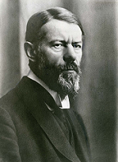
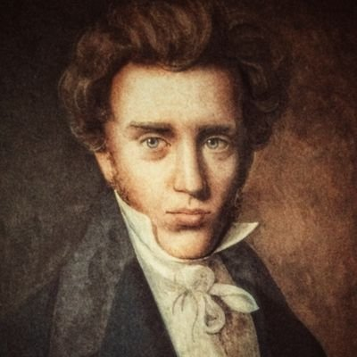
Desde la sociología y la filosofía
Max Weber y la ética protestante
  El ascetismo puritano como vida modesta, sin ostentaciones.
Sören Kierkegaard y la angustia
  Metáfora del “fruto prohibido” adanístico
  La angustia permite pasar del pecado a la autorrealización

